Slide 1
Varmt välkomna!
Rektorer från olika utbildningsområden + Samtalsledare
Fyll på vid ett bord för rektor resp. biträdande rektor och sätt dig vid en lapp med ditt utbildningsområde.
Sätt dig med några du inte känner så väl.
Biträdande Rektorer från olika utbildningsområden + Samtalsledare
Wi-fi: BEAT Guest
Lösenord: brewhousearena

Slide 2
Leva och leda i förändring
Dagens innehåll:
13.00 Inledning
Annika Hellström, Kvalitetschef
13.30 Kollegahandledning
14.30 Kaffe/te, kaka och frukt
15.00 Kollegahandledning
16.00 Reflektion och summering
16.30 Tack för idag!
Att genom kollegahandledning bli stärkt i sin ledarroll utifrån att leva och leda i förändring.
Notes:
Annika hälsar välkommen. Går igenom praktiska ting, agendan och påpekar ev något om lokalen.

Slide 3
Leva och leda i förändring

Slide 4
Leva och leda i förändring
27 september
25 oktober
29 november
Teori, begrepp, modeller och tillämpning
varvat
Planerad eller pågående praktik
Kollegahandledning
Teori, begrepp, modeller och tillämpning
varvat
”Ett förändringsarbete jag står i eller står inför”

Slide 5
Dialogkonferens

Slide 6
Rektorsverkstad 27 september Omvärld och mitt personliga ledarskap
Vi blickar ut för att skapa oss en bild över vilka krafter som påverkar oss – övergripande - just nu och för att få fatt i vilka ledarskapsbehov vi har framåt.
Vilket ledarskap krävs för att navigera i osäkerhet och turbulens?
Några verktyg presenterades
Psykologisk trygghet, förändringskurvan och stresskonen
Människans fyra dimensioner
Operativsystemet

Slide 10
Skapa en attraktiv resrutt

Slide 11
Operativsystemet

Slide 12
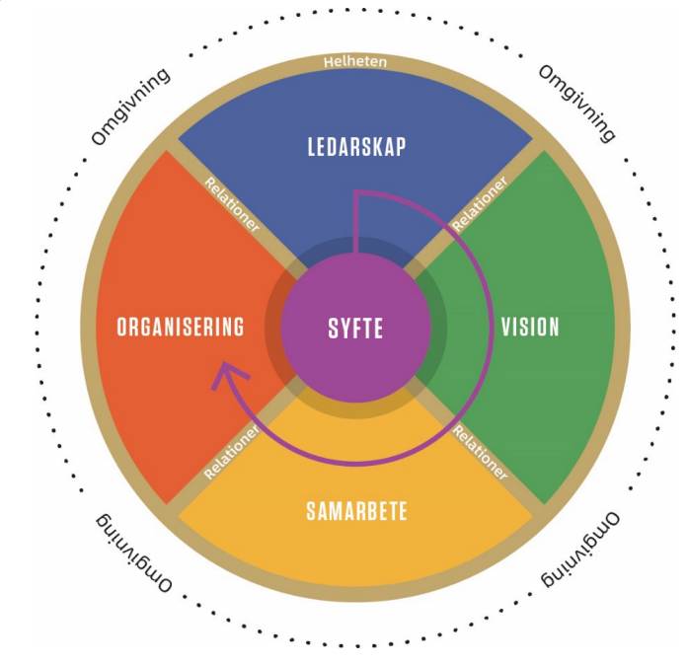
Uppdraget

Slide 13
Syfte med kollegahandledning
Kollegahandledning är en modell för hur man utforskar förhållandet mellan yrkespraktik och teori
Kollegahandledning bidrar till att:
skapa gemensam förståelse, kunskap och praktik
utveckla individens och kollektivets kompetenser
hantera problem gemensamt
synliggöra värderingar
stärka yrkesidentitet och professionalisering

Slide 14
Kollegahandledning- Handahl och Lavås modell Presentation i gruppen, namn, skolområde och funktion, namnskylt och samtalsordning
1. Presentation av förändringsarbete – kort muntlig presentation av varje persons utmaning i samtalsrunda. Skriv ner på A3 så alla ser, vad varje person vill prata om.
2. Val förändringsarbete i dialoggruppen – alla markerar med penna på A3-pappret vad man vill prata om, man får markera sin egen utmaning. Flest markeringar väljs.
3. Redogörelse för utmaningen med förändringsarbetet. Ägaren beskriver sin utmaning – vi andra är tysta och ev antecknar.
4. Klargörande av förändringsarbetet. Var och en ställer en fråga till problemägaren. Använd öppna frågor. Gå samtalsrundor. När frågorna sinar meddela ”att nu är sista rundan”
5. Alla i gruppen skriver sin tolkning av problemet. Inte referat, inte sammanfattning – utan tolkning. Var och en läser upp sin tolkning för ägaren .
6. Ägaren kommenterar gruppens tolkningar
7. Ägaren ger själv förslag på ledarhandlingar – du antecknar på A3 så alla ser
8. Gruppen ger råd på ledarhandlingar - gå i rundor- ett råd i taget – anteckna synligt för alla på A3
9. Ägaren väljer vilka ledarhandlingar hen vill pröva - markera på A3-pappret. Bladet får sedan ägaren med sig.
10. Avslutande reflektion - gå i samtalsrundor. Vilka upptäckter gjorde du i samtalet? Vad kan du ta med tillbaka till ditt skolledarteam och din vardag? Var och en antecknar sina reflektioner för nästa pass i verkstaden.
11. Tacka alla för medverkan och engagemang

Slide 15
Kollegahandledning

Slide 16
Välkomna tillbaka kl 15.00

Slide 17
Kollegahandledning

Slide 18
Egen reflektion i 20 min
Vilka upptäckter och lärdomar gjorde du i samtalet?
Vilka ledarhandlingar identifierar du som särskilt viktiga för ert förändringsarbete?​
​
Vad behöver ni i skolledarteamet iscensätta gällande ert förändringsarbete? ​

Slide 19
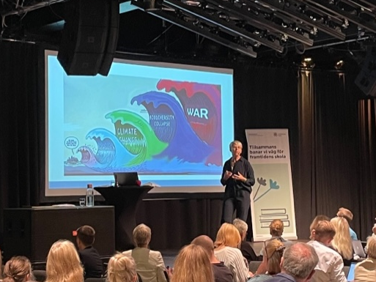
Nästa gång – 29 november
Nästa gång kommer vi beröra framgångsrika beteenden och hur vi får med oss våra medarbetare på vägen.
Hur skapar vi motivation och engagemang i våra grupper?
Vi djupdyker i verktyg som:
Förändringsresan
Effektiv kommunikation
Framstegsprincipen

